Slide 1
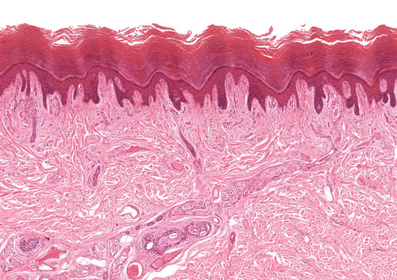
Histologia Animal
Tecido Muscular
Tecido Nervoso

Slide 2
Tecido Muscular
Origem: mesodérmica
Locomoção e transporte de sangue (coração + artérias)
Propriedades
Excitabilidade
Extensibilidade
Elasticidade
Contrabilidade
Constituição: fibras musculares (miócitos)
Células alongadas
Actina e Miosina → contração muscular

Slide 3
Tecido Muscular
Classificação
Liso
Estriado Esquelético
Estriado Cardíaco

Slide 4
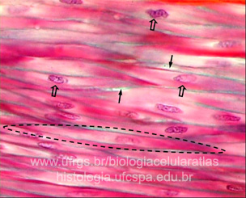
Tecido Muscular Liso
Encontrado: trato digestivo (peristaltismo), artérias
Contração Lenta e Involuntária
Células fusiformes mononucleadas → baixo metabolismo
Sem estrias transversais

Slide 5
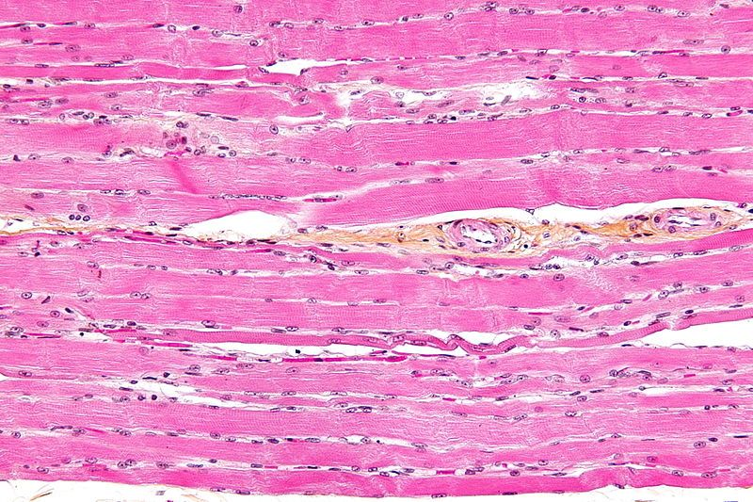
Tecido Muscular Estriado Esquelético
Encontrado: Ligado aos ossos
Células multinucleadas → alto metabolismo
Presença de Estrias transversais
Contração rápida e voluntária
Componente: miofibrilas com sarcômeros (unidade contráctil)
Proteína Actina
Proteína Miosina
Sobreposição das actinas e miosinas = contração muscular

Slide 6
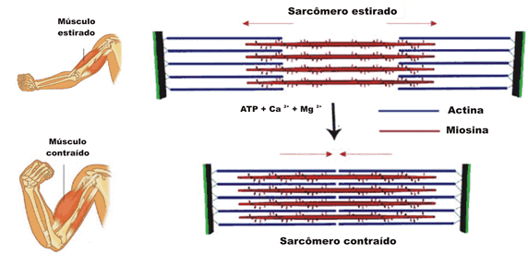
Tecido Muscular Estriado Esquelético
Placa motora sinaliza o músculo que este deve contrair
O retículo sarcoplasmático libera cálcio para o citoplasma
A miosina “puxa” a actina, ocorrendo sobreposição das proteínas
O sarcômero contrai
O músculo contrai
Vídeo: https://www.youtube.com/watch?v=-Mfo3Af5E3c

Slide 7
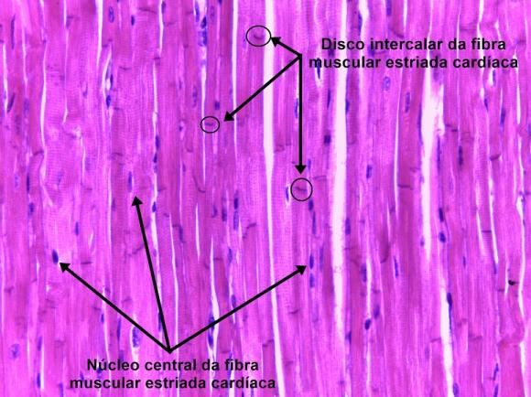
Tecido Muscular Estriado Cardíaco
Encontrado: no coração = miocárdio
Células mononuceladas com estrias transversais e anastomosadas (unidas pelos citoplasmas)
Presença de discos intercalares (origem proteica) = maior resistência ao tecido
Contração rápida e involuntária

Slide 8
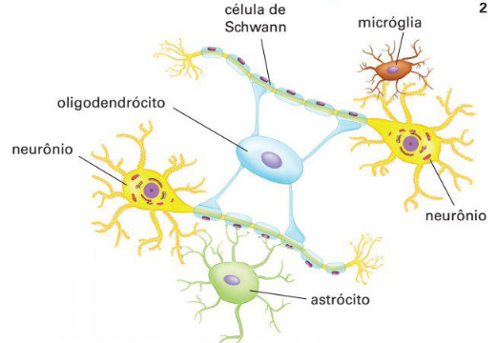
Tecido Nervoso
Proporciona reações a estímulos
Contrações musculares
Raciocínio e memória
Origem ectodérmica
Células:
Neurônios: conduzem impulsos nervosos
Células gliais (neuroglias): auxiliam os neurônios
Astrócitos: nutrição e sustentação
Oligodendrócitos e Células de Schwann: proteção, auxílio e produção da bainha de Mielina
Microglias: defesa

Slide 9
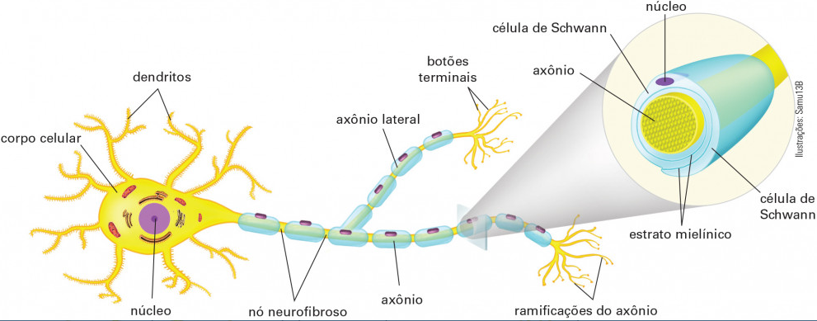
Tecido Nervoso – Anatomia de um Neurônio
Nó de Ranvier
Excitabilidade = capacidade de reagir a estímulos
Condutibilidade = transmitir informações por impulsos nervosos
Nervos = conjunto de axônios de neurônios
Neurônios com mais bainha de mielina propagam impulso nervoso mais rapidamente

Slide 10
Impulso Nervoso
Corrente elétrica que percorre rapidamente o neurônio, desde os dendritos até os botões terminais do axônio
Inicia-se com um estímulo, que deve ser forte suficiente para ultrapassar o limiar de excitação do neurônio, retirando-o do estado de repouso
Forte atuação da bomba de sódio e potássio
Impulso nervoso = potencial de ação

Slide 11
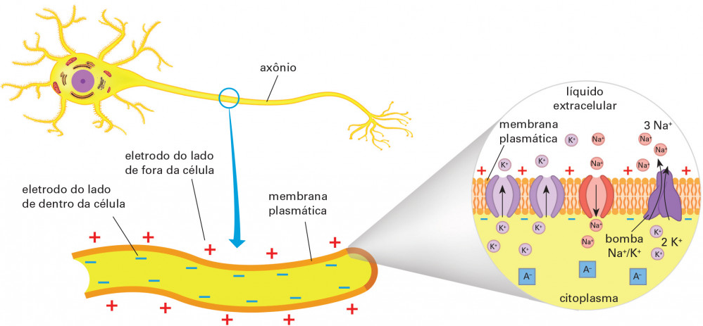
Impulso Nervoso
REPOUSO
Grande concentração de Na+ fora da célula
Grande concentração de K+ dentro da célula
Parte externa da membrana carregada positivamente
Membrana polarizada
Mantido pela bomba de sódio e potássio, que joga 3 Na+ para fora e 2 K+ para dentro

Slide 12
Impulso Nervoso
ESTÍMULO
Alteração na permeabilidade da membrana plasmática do neurônio
Abertura de canais, entrada de Na+ na célula e saída de K+
Interior da célula se torna positivo = inversão das cargas
Membrana Despolarizada → Potencial de Ação
A resposta do neurônio é sempre de mesma intensidade “Lei do tudo ou Nada”
REPOLARIZAÇÃO
Fechamento dos canais de Na+
Abertura dos canais de K+
K+ sai da célula
Carga interna volta a ser negativa

Slide 13
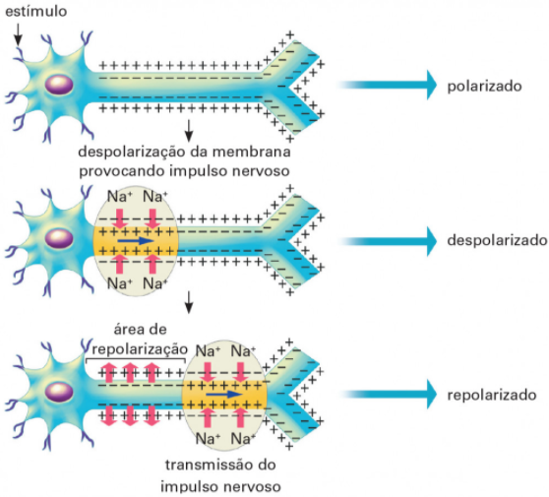
Impulso Nervoso

Slide 14
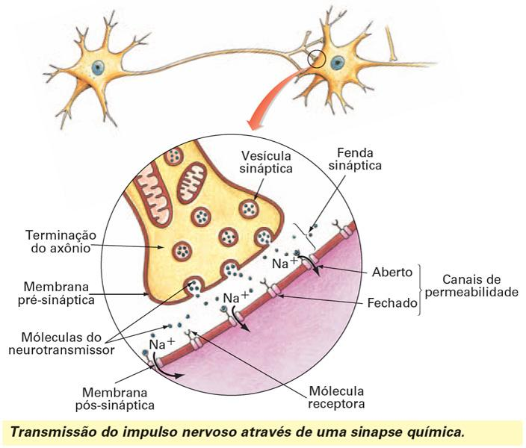
Sinapses
Forma de comunicação dos neurônios
Elétricas = rara nos vertebrados
Comunicação direta entre neurônios
Ocorre no tecido cardíaco
Químicas = comuns
Comunicação pela liberação de substâncias químicas = neurotransmissores (ex: acetilcolina, noradrenalina, serotonina, dopamina)
Os neurotransmissores são liberados em um espaço entre os neurônios = fenda sináptica
Não há contato físico entre os neurônios!

